Slide 1
Aplicație web pentru gestionarea eficientă a angajaților și a sarcinilor de lucru
taskage
Absolvent:
Ciocan Alexandra-Diana
Coordonator științific:
Natalia Gabriela Ozunu

Slide 2

Care e problema?
Asignarea eficientă a sarcinilor, într-un context Agile.

Slide 3

Cum a fost rezolvată?
taskage:
Platformă pentru gestiunea sarcinilor de lucru, cu integrarea unui algoritm de asignare, bazat pe performanțe anterioare ale angajaților.

Slide 4








Ce tehnologii au facilitat rezolvarea problemei?
Typescript & React;
Java & Spring;
Python & Flask;
PostgreSQL

Slide 5
Ce face aplicația, mai exact?
Funcționalități inspirate din aplicații precum: Jira, Monday.com, Azure DevOps.
Grupate pentru 3 tipuri de utilizori: membru basic de echipă, manager, administrator

Slide 6


Cum funcționează soluția?
taskage client
taskage gateway
taskage core
taskage database
HTTP
HTTP
JDBC
HTTP
SQLAlchemy
taskage helper

Slide 7
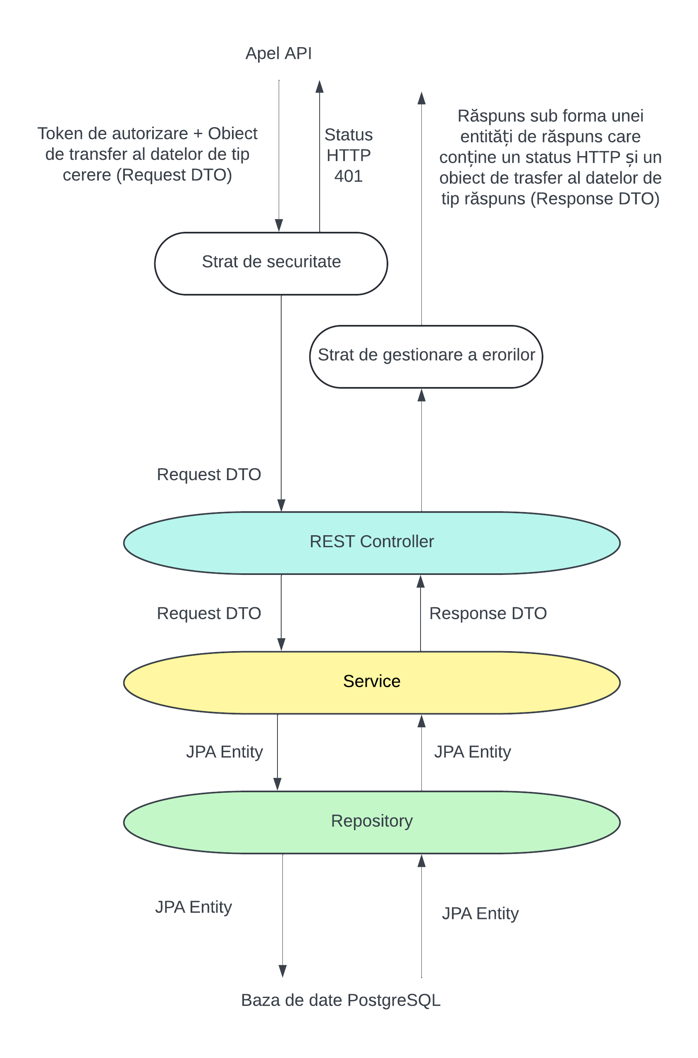
Cum funcționează fluxul datelor?

Slide 8
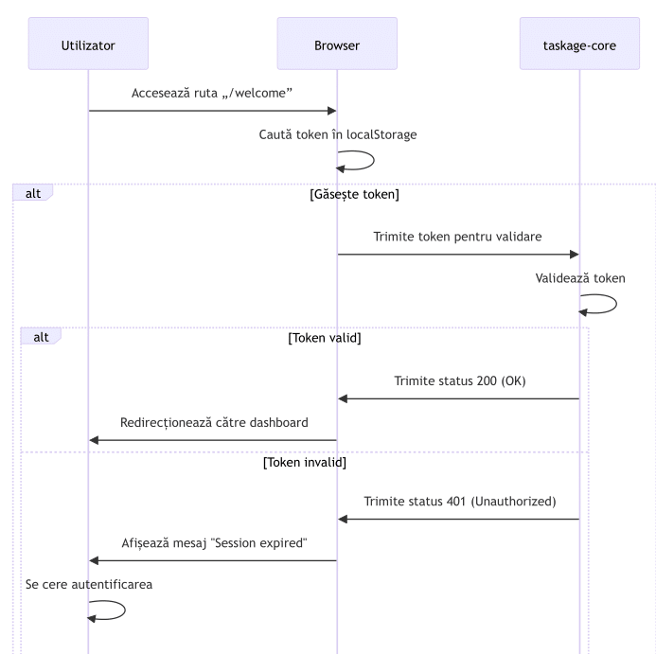
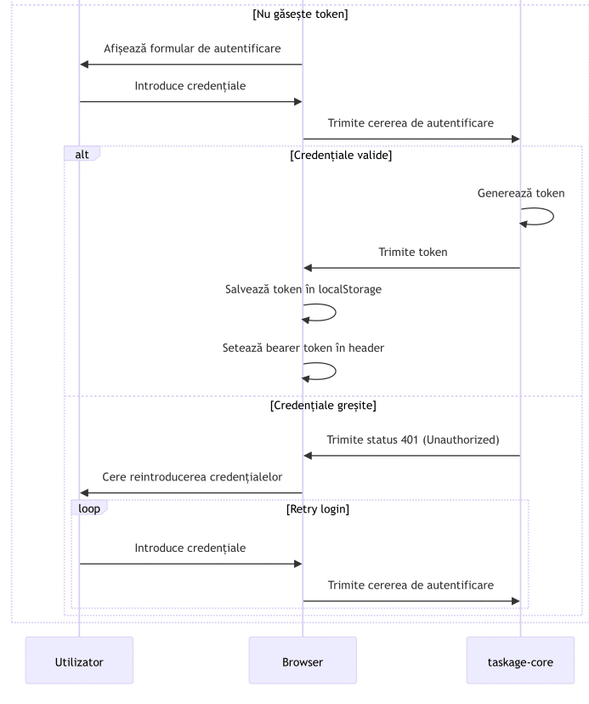
Cum funcționează autentificarea?

Slide 9
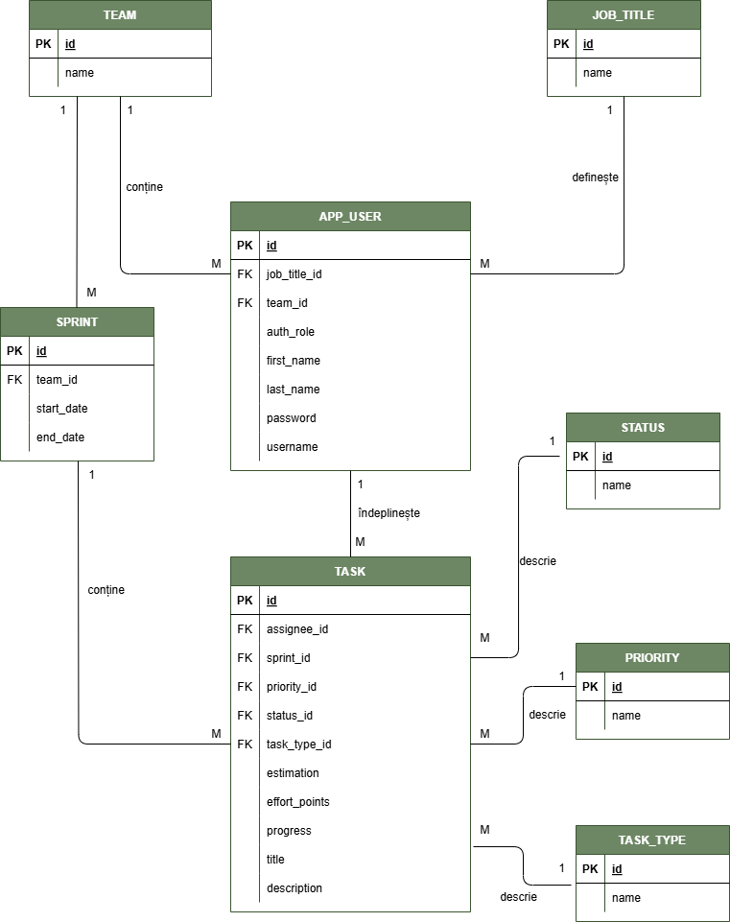
Cum arată baza de date?

Slide 10
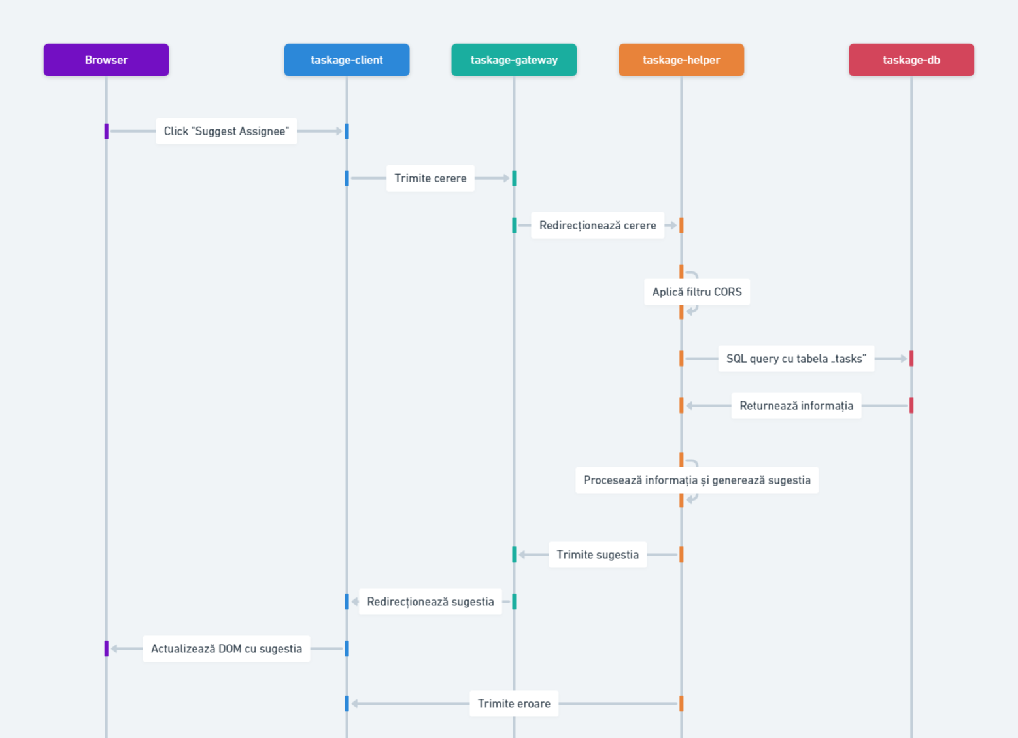
Care este fluxul pentru a determina persoana potrivită pentru sarcina de lucru?

Slide 11
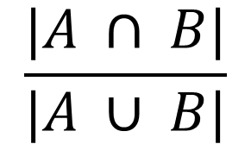
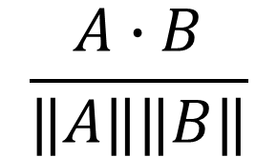
Cum funcționează sugestia persoanei responsabile?
Similaritate cosinusoidală
$$\frac{A∙B}{‖A‖‖B‖}$$
$$\frac{|A ∩ B|}{|A ∪ B|}$$
Similaritate Jaccard

Slide 12
Demo time

